Slide 1
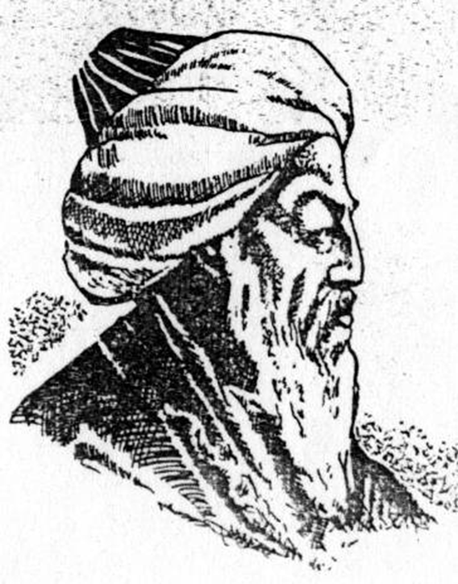
Кадыргали Жалаири
Какого мнения был Кадыргали Жалаири о Касым хане?
Учитель истории Байталякова А.Б.

Slide 2
Тема урока:
Почему К Жалаири писал: «Среди всех сыновей Жанибека самым известным был Касым хан»?

Slide 3
Цель обучения:
Определить роль казахских ханов в развитии государства
Анализировать результаты ведения внешней политики казахскими ханами
Цели урока:
Проанализировать период правления Касым хана
Дать оценку внутренней и внешней политике хана Касыма

Slide 4
«Шынгыснаме» («Жизнеописание Чингисхана») написано в середине XVI века Утемисом Хаджи. В этой книге повествуется об истории династии хана Жошы (Джучи), правителя Казахской (Кыпчакской) степи. «Шынгыснаме» – это научный труд, в котором описана исто­рия Южного и Западного Казахстана XIII–XIV веков. Рукопись хранится в Ташкенте.

Slide 5
Видео
https://ok.ru/video/29150087754
Вопросы к видео:
Что вы увидели?
Что узнали?
Какие выводы сделали?

Slide 6
Групповая работа:
1 группа – Процветание Казахского ханства
2 группа – Законы хана Касыма
3 группа – Внутренняя политика хана
4 группа – Внешняя политика хана
Критерии оценивания:
Дать общую картину того периода
Тайм менеджмент - 3-5 мин

Slide 7
Критерии оценивания:
Правильно нанесет на контурную карту области Казахского ханства при правлении Касым-ханав XVIв., также страны с которыми велись войны и заключались союзы.
Дает оценку исторической личности, используя исторические источники
Анализирует законы Касым хана
Напишет статью или характеристику Касым хана

Slide 8
Ознакомившись с текстом учебника заполните таблицу:
Годы правление хана Касыма | Территория | Столица | Внутренняя политика | Внешняя политика

Slide 9
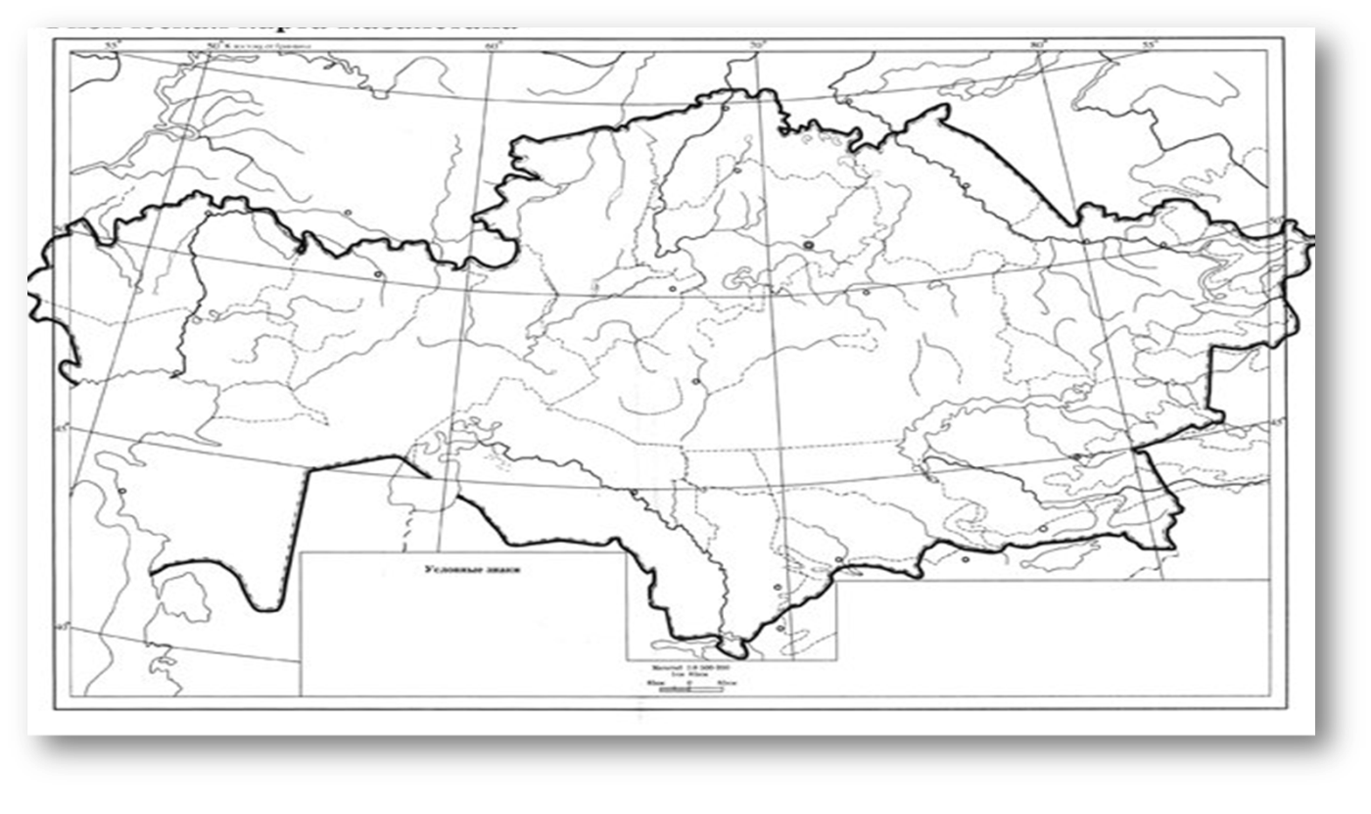
Работа с картой

Slide 10
Домашнее задание:
Почитать параграф №38 ответить на вопросы в конце текста

